Slide 1

Опыт импортозамещения глазами разработчика медицинских информационных систем
#ИТМ2018
Информационные технологии в медицине 2018

Slide 2




Продукты К-МИС на начало 2016 г.
Комплексная МИС
Региональный информационный ресурс
Электронная регистратура2
Базовый продукт для автоматизации МО
Региональная информационная система для создания рег. сегмента ЕГИСЗ
Сервис записи к врачу через Интернет
Платформа IBM Notes/Domino

Slide 3
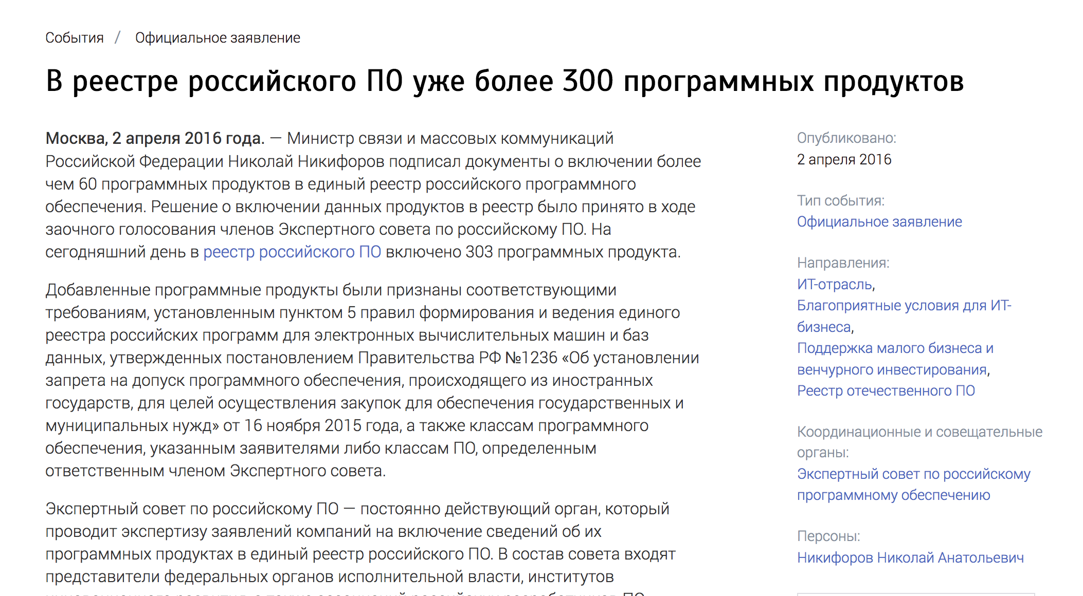

2 апреля
2016
Опыт размещения КМИС в «Реестре Российского ПО»
Размещенная в «Реестре Российского ПО» система была молча удалена из него без официального предупреждения, просьбы исправить недостатки и даже пояснения причин.
Мы (разработчики) узнали об этом из СМИ.
При этом другим разработкам на базе этой же самой программной платформы IBM Notes/Domino присутствовать в «Реестре» ничто не мешает до сих пор. Например – СЭД «Логика ЕСМ. СЭД», https://reestr.minsvyaz.ru/reestr/107117/
???
8 июня
2016
Новость Минкомсвязи 02.04.2016, https://minsvyaz.ru/ru/events/34949/
Новость CNews 08.06.2016: http://www.cnews.ru/news/top/2016-06-08_iz_reestra_rossijskogo_po_tiho_ischezli_produkty

Slide 4



Эволюция импортозамещения в наших продуктах
Платформа
IBM Notes/Domino
СУБД
Microsoft SQL Server
ОС
Microsoft Windows
«Толстый клиент», Windows/Linux
IDE: IBM Designer, Java, Delphi
Частичная работа сервера под Linux, все клиентские ПК: только Windows
Web-платформа собственной разработки
PostgreSQL
Linux
Среда разработки Web-приложений
Серверы: Linux
ПК: любая ОС, где работает браузер
Тонкий клиент, любой браузер на базе HTML5/CSS3

Slide 5





Жизненный цикл систем
Постепенная разработка и внедрение продукта вытесняют предыдущие версии из эксплуатации
Проектирование
Собираем все лучшее из текущего продукта, фиксируем его главные минусы и на этом анализе формируем требования к новой версии
Разработка
Новая команда создает новый продукт в состоянии MVP. Он проходит доработку и вызревание внутри. Предыдущая команда сопровождает старый продукт, но не развивает его
Пилотирование
Новый продукт запускается в промышленную эксплуатацию у ограниченного круга заказчиков. Идет сбор обратной связи. Старый продукт: только исправление ошибок
Замена
Компания объявляет о прекращении поддержки старой версии и предлагает переход на новый продукт. Новый продукт постепенно внедряется в проектах
Закрытие
В назначенный момент старый продукт снимается с поддержки, убирается с сайта ТП. Все новые функции и накопление заявок происходит только в новой версии.
1й этап
2й этап
3й этап
4й этап
5й этап

Slide 6


09/2016
Электронная регистратура 3
11/2016
Региональная система наблюдения беременных (РСНБ)
03/2017
Региональная информационно-аналитическая система (РИАС)
08/2017
Центральный реестр пациентов (ЦРП)
12/2017
Комплексная медицинская информационная система 4
12/2017
КМИС.Аптека, КМИС.Финансы и КМИС.Лаборатория
09/2011
КМИС.Регион
Notes:
Даты и продукты

Slide 7
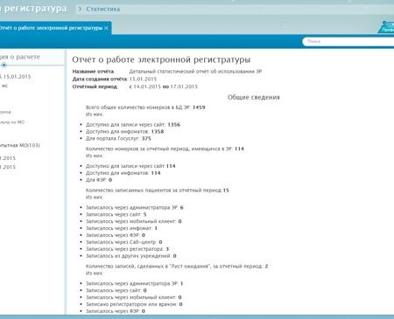
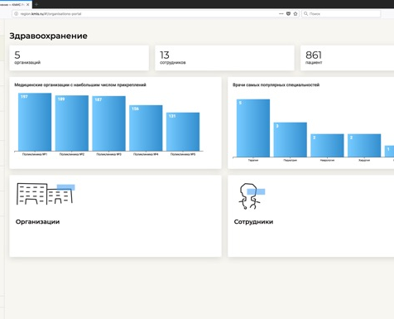
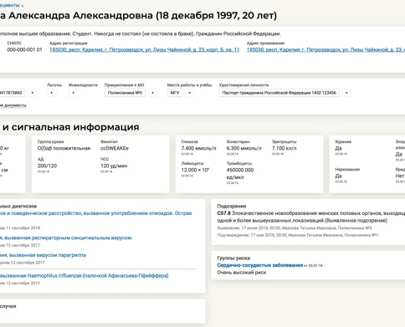
Текущие результаты
2017 г: замещен первый продукт
2018 г: активная фаза разработок
2019 г: замена последнего продукта
Электронная регистратура 2.х:
Разработана замена: ЭР 3.х
Заменена во всех проектах до конца 2018 г.
Развитие прекращено в 2017 г.
Снята с поддержки в 2018 г.
Будет удалена из репозиториев и интеграции с ней в 2019 г.
КМИС.РИР:
В 2018 г. разработана замена: КМИС.Регион
Идут пилотные внедрения
Развитие КМИС.РИР прекращено в 2018 г.
Будет снят с поддержки в 2019 г., включая удаление из репозиториев и интеграции с ним
КМИС 3.х:
В 2018 г. разработана замена: КМИС 4
Идет доработка MVP
Запуск первых пилотов: 2Q 2019
Развитие КМИС 3.х планирует завершить после пилотов КМИС4

Slide 8
Спасибо за внимание!

